Slide 1


TRƯỜNG TIỂU HỌC ÁI MỘ B
ĐẠO ĐỨC 1

Slide 2


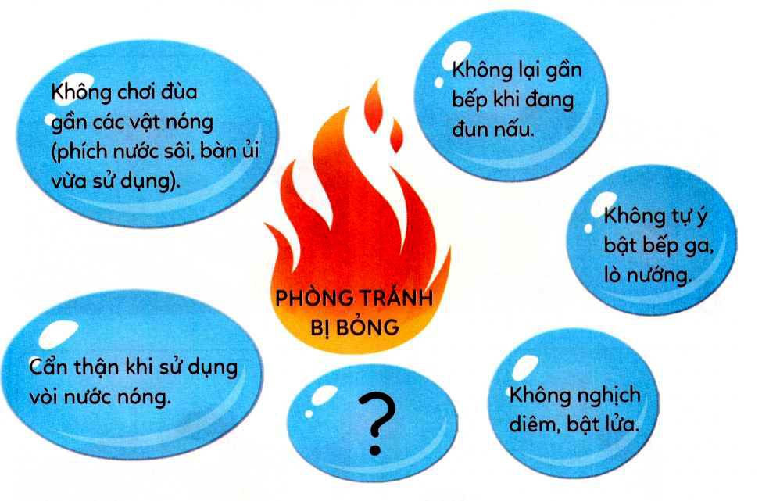
Chủ đề
PHÒNG TRÁNH TAI NẠN, THƯƠNG TÍCH
BÀI 14
Phòng tránh bị bỏng

Slide 3

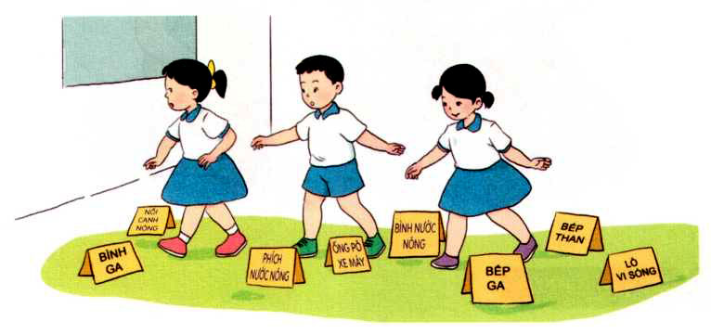
a. Cùng bạn chơi trò vượt chướng ngại vật:
b. Vì sao em không nên chơi gần những vật này?

Slide 4

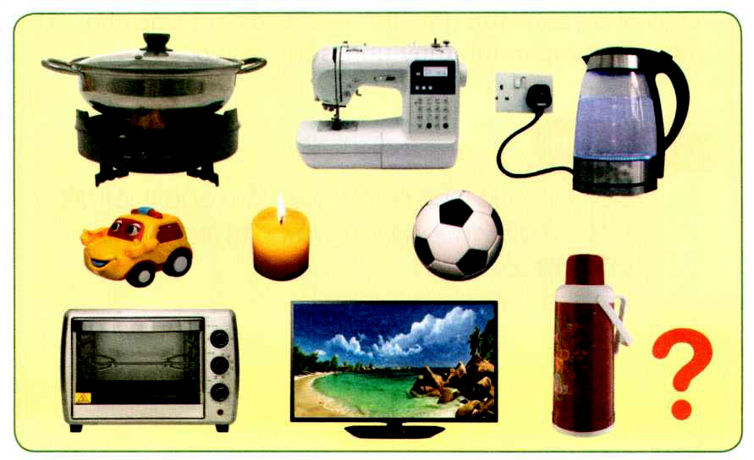
a. Tìm những đồ vật có thể gây bỏng.

Slide 5
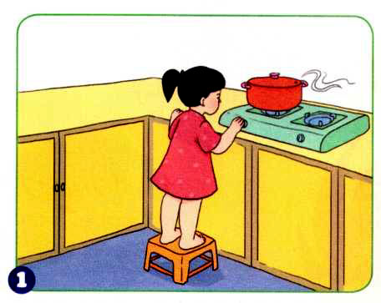
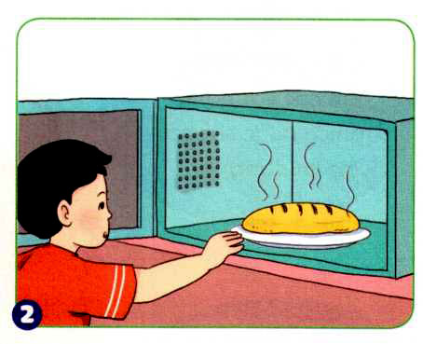
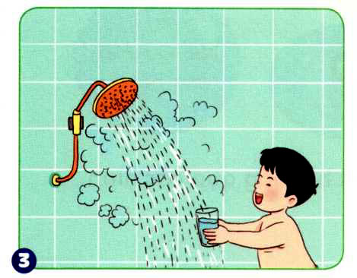
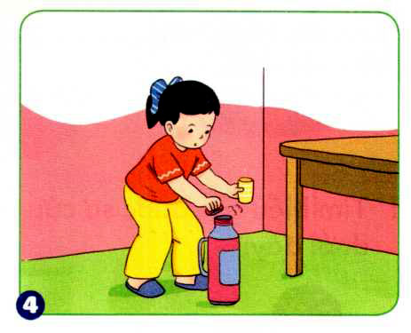
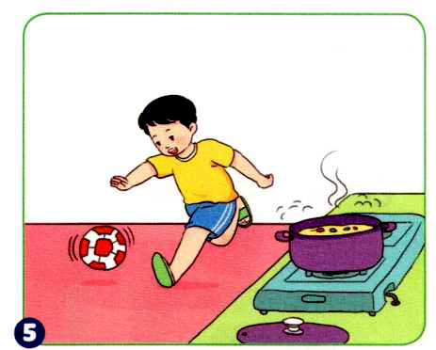
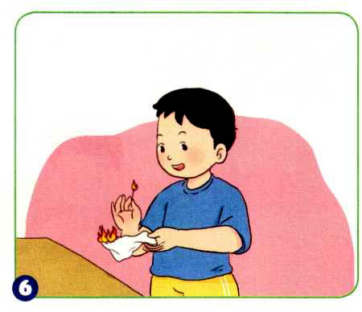
b. Đoán xem điều gì có thể xảy ra với mỗi bạn trong tranh?

Slide 6
TRANH 1

Slide 7
TRANH 2

Slide 8
TRANH 3

Slide 9
TRANH 4

Slide 10
TRANH 5

Slide 11
TRANH 6

Slide 12

Ngoài các hành động trên, em còn biết những hành động nào khác có nguy cơ gây bỏng.

Slide 13

30
0
20
50
60
40
80
10
70
90
100
110
120
9
1
2
3
4
5
6
7
8
THẢO LUẬN NHÓM
Nêu những việc cần làm để phòng tránh bị bỏng.
Yêu cầu
Làm việc theo nhóm
Các nhóm trò chuyện bày tỏ suy nghĩ với nhau.

Slide 14

KẾT LUẬN
Những việc cần làm để phòng tránh bị bỏng
Không lại gần bếp khi đang đun nấu.
Không tự ý bật bếp ga, lò nướng.
Không nghịch diêm, bật lửa.
Cẩn thận khi dùng vòi nước nóng.
Không chơi đùa gần các vật móng (phích nước sôi, bàn ủi vừa sử dụng)

Slide 15
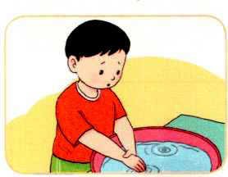
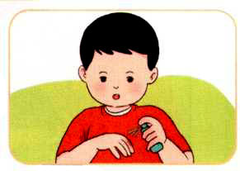
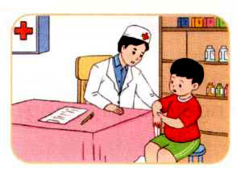
d. Tìm hiểu các bước sơ cứu khi bị bỏng qua các hình ảnh dưới đây.

Slide 16
TRANH1
Ngâm vùng da bị bỏng vào chậu nước sạch mát.

Slide 17
TRANH6
Xịt hoặc bôi thuốc chống bỏng

Slide 18
TRANH7
Đến cơ sở y tế để điều trị

